Slide 1
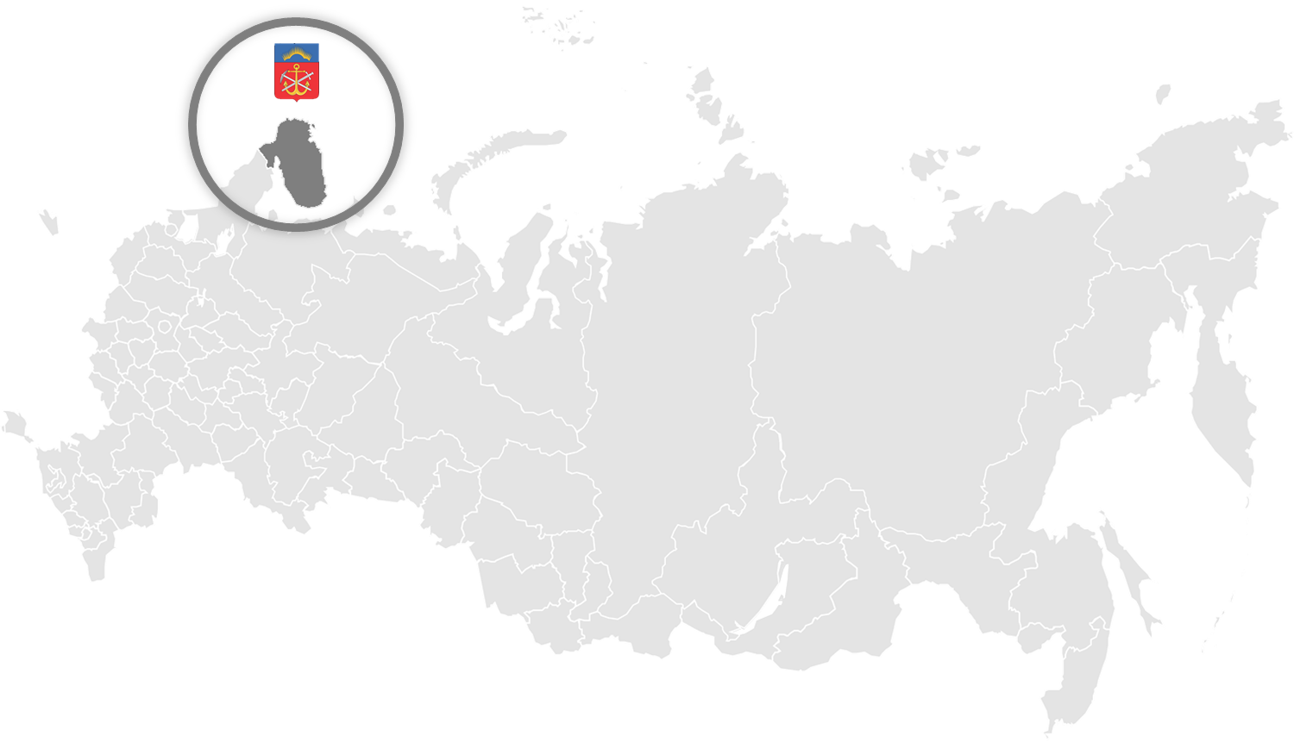
6 декабря 2018 года
г. Мурманск
«АКТУАЛЬНЫЕ ВОПРОСЫ ГОСУДАРСТВЕННОЙ КАДАСТРОВОЙ ОЦЕНКИ»
Министр имущественных отношений Мурманской области
О.А. Мазунов

Slide 2
Государственная кадастровая оценка
Кадастровая стоимость объекта недвижимости
Выкупная цена
Налоги
Арендные платежи
Консолидированный бюджет Мурманской области

Slide 3
Государственная кадастровая оценка
Государственная кадастровая оценка
совокупность процедур, направленных на определение кадастровой стоимости
Принятие решения
Подготовительный этап
Определение кадастровой стоимости
Утверждения отчета
Пересмотр кадастровой стоимости

Slide 4
135-ФЗ от 29.07.1998 «Об оценочной деятельности в Российской Федерации»
В мурманской области применялся в 2011-2016гг.
Правительство Мурманской области
Принятие отчета и утверждение результатов
Министерство имущественных отношений
Мурманской области
Заключение государственного контракта
отчет
Независимый оценщик
Оценка и составление отчета
контракт
СРО
Экспертиза отчета
Убытки, допущенные в результате нарушений при определении кадастровой стоимости возмещаются за счет:
Личного имущества оценщика;
Имущества юридического лица (оценочной организации);
Страхового договора юридического лица (оценочной организации);
Компенсационного фонда СРО.

Slide 5
237-ФЗ от 03.07.2016 «О государственной кадастровой оценке»
Министерство имущественных отношений
Мурманской области
Утверждение результатов государственной кадастровой оценки
ГОБУ «Имущественная казна Мурманской области»
Оценка и составление отчета
Подготовительный этап
Оценка
Отчет
Убытки, допущенные в результате нарушений при определении кадастровой стоимости возмещаются за счет бюджетного учреждения.
Субъект РФ несет субсидиарную ответственность.

Slide 6
Новый порядок проведения государственной кадастровой оценки
 | Сбор исходной информации на регулярной основе | Определение КС | Расчет вновь образованных и изменивших характеристики объектов | Комиссия по оспариванию
135-ФЗ | отсутствует | «Независимая оценочная организация» | ФКП Росреестра | Росреестр
237-ФЗ | ГОБУ «Имущественная казна Мурманской области»

Slide 7
ГОБУ «Имущественная казна Мурманской области»
Сотрудники с опытом практической деятельности в оценочных организациях и прошедших профессиональную переподготовку в «Российском экономическом университете имени Г.В. Плеханова» по программе «Государственная кадастровая оценка», а также являющихся членами экспертного совета СРО
Квалифицированные сотрудники

Slide 8
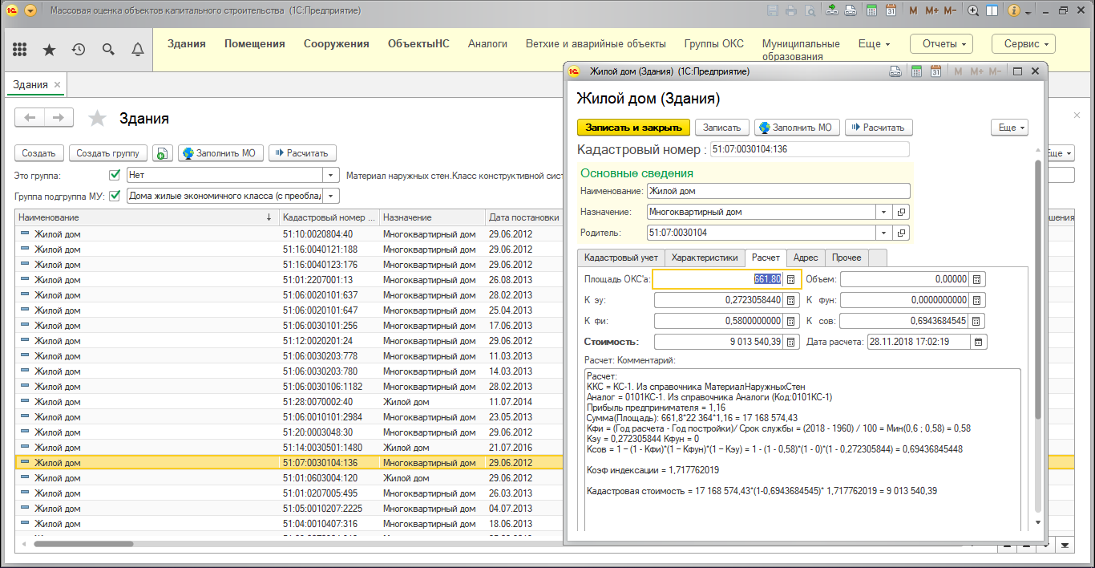
ГОБУ «Имущественная казна Мурманской области»
Современное программное обеспечение
Современные программные комплексы, базы данных, геоинформационные ресурсы, а также используются собственные программные инструментарии для автоматизации процессов определения кадастровой стоимости объектов недвижимости

Slide 9
Функции министерства и Учреждения в рамках проведения государственной кадастровой оценки
ГОСУДАРСТВЕННАЯ КАДАСТРОВАЯ ОЦЕНКА
Министерство имущественных отношений Мурманской области
ГОБУ «Имущественная казна Мурманской области»
Принятие решения о проведении государственной кадастровой оценки;
Информационное сопровождение проведения процедур кадастровой оценки;
Утверждение результатов кадастровой оценки и обеспечение внесения их в Единый государственный реестр недвижимости;
Утверждение размера кадастровой стоимости в отношении вновь учтенных объектов и объектов, в отношении которых установлено, что кадастровая стоимость определена с техническими ошибками;
Участие в судебных спорах по делам об оспаривании кадастровой стоимости;
Организация и обеспечение работы комиссии по пересмотру кадастровой стоимости.
Сбор, обработка, систематизация и накопление информации, необходимой для определения кадастровой стоимости;
Определение кадастровой стоимости при проведении государственной кадастровой оценки;
Определение кадастровой стоимости вновь учтенных объектов недвижимости;
Предоставление разъяснений, связанных с определением кадастровой стоимости;
Рассмотрение обращений об исправлении ошибок, допущенных при определении кадастровой стоимости;
Иные полномочия, предусмотренные 237-ФЗ.

Slide 10
Проведение государственной кадастровой оценки
 | Земельные участки в составе земель особо охраняемых территорий и объектов | Объекты капитального строительства | Земельные участки в составе земель населенных пунктов | Земельные участки в составе земель сельскохозяйст- венного назначения | Земельные участки в составе земель промышленности, энергетики, транспорта, связи и т.д.
2018 | Оценка 479 объектов | Подготовка к оценке
2019 | Оспаривание | Оценка 533 885 объектов | Подготовка к оценке
2020 | Оспаривание | Оспаривание | Оценка 48 074 объектов | Подготовка к оценке | Подготовка к оценке
2021 | Оспаривание | Оспаривание | Оспаривание | Оценка 18 204 Объектов | Оценка 3623 объектов

Slide 11
подготовительный этап государственной кадастровой оценки
Подготовительный этап к государственной кадастровой оценке объектов капитального строительства
Анализ информации о ценах сделок и предложений проводится с целью создания базы аналогов для последующей государственной кадастровой оценки недвижимости и формирования объективного мнения о состоянии рынка недвижимости
Анализ экономических, социальных, экологических и прочих факторов, оказывающих влияние на стоимость объектов недвижимости во всех муниципальных образованиях Мурманской области
Анализ рынка недвижимости
Анализ факторов стоимости
Уточнение характеристик объектов оценки
Выявление некорректной (неполной, противоречивой) информации о значениях характеристик объектов оценки

Slide 12
Пересмотр кадастровой стоимости
Комиссия по рассмотрению споров
135-ФЗ
Управление Росреестра по Мурманской области
Комиссия по рассмотрению споров
237-ФЗ
Министерство имущественных отношений Мурманской области
Пересмотр кадастровой стоимости
Суд

Slide 13
Повышение качества государственной кадастровой оценки
КАК МИНИМИЗИРОВАТЬ РИСК ПОЛУЧЕНИЯ НЕКОРРЕКТНОЙ КАДАСТРОВОЙ СТОИМОСТИ?
Декларации
Отчеты об определении рыночной стоимости объектов недвижимости
Предоставление деклараций и отчетов об определении рыночной стоимости носит не обязательный, а скорее справочный характер, для исключения возникновения ошибок, недоразумений и оспаривания результатов государственной кадастровой оценки

Slide 14
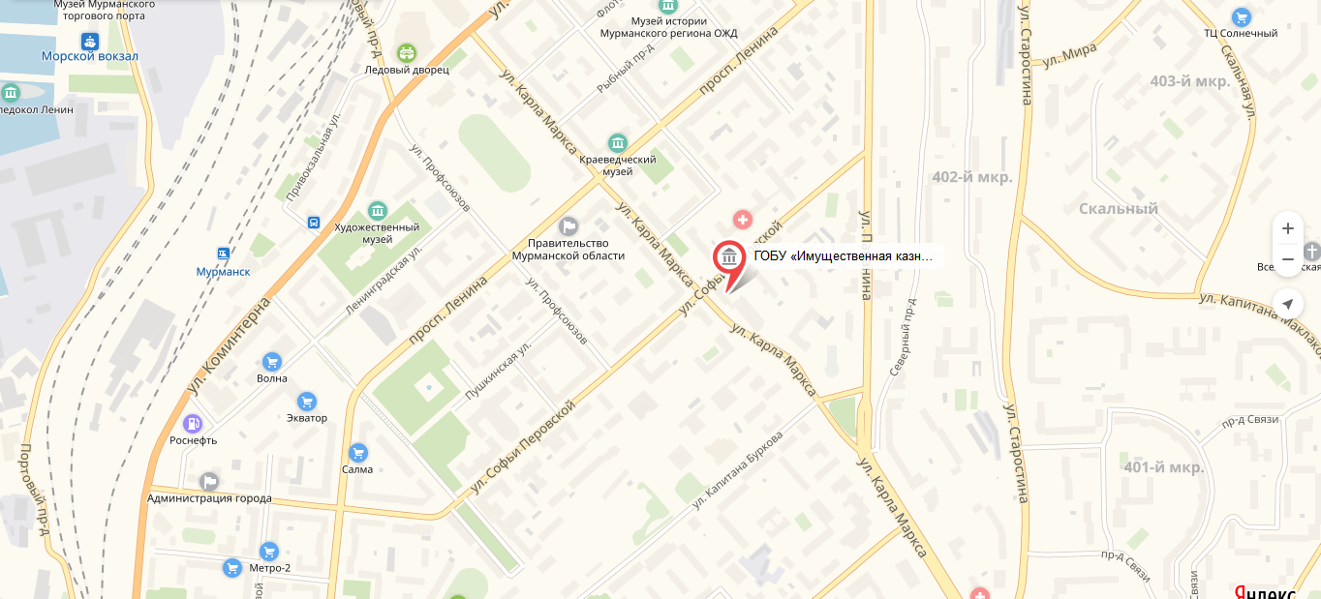
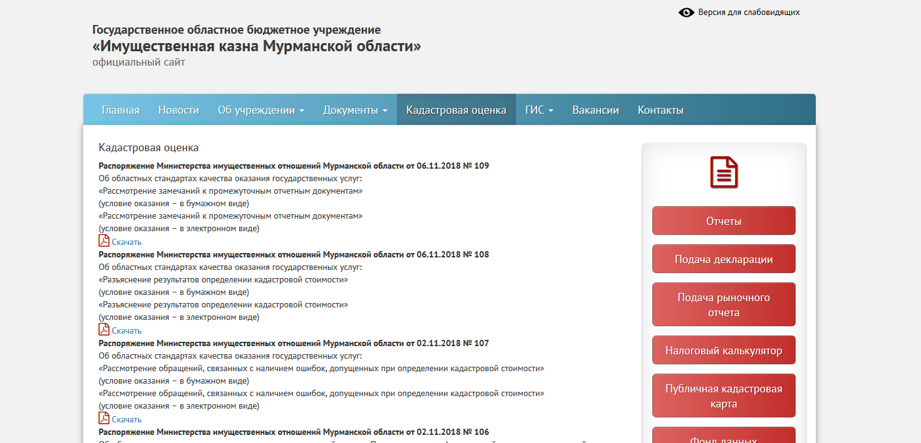
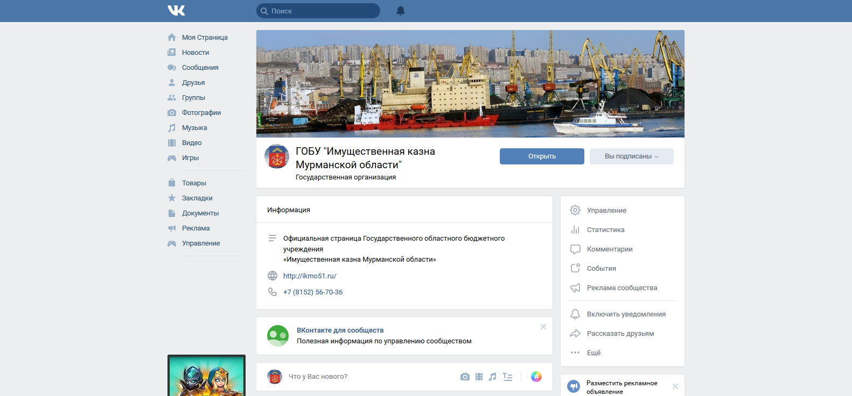
ГОБУ «Имущественная казна Мурманской области»
Официальный сайт Учреждения
Официальная группа Учреждения «Вконтакте»
г. Мурманск, ул. Карла Маркса, д. 18
Тел.: (8152) 56-70-36
E-mail: gobu_ikmo@mail.ru
пн.-чт. с 9:00 до 18:15, пт. с 9:00 до 17:00, перерыв на обед 13:00-14:00
ikmo51.ru
vk.com/ikmo51

Slide 15
6 декабря 2018 года
г. Мурманск
СПАСИБО ЗА ВНИМАНИЕ!
Министр имущественных отношений Мурманской области
О.А. Мазунов

